Slide 1
Разработка информационной системы для склада техники
Выполнили студенты группы 19П-3 Кабиров Роман и Биктимеров Ильнур

Slide 2
1
Постановка задачи

Slide 3

Постановка задачи
Постановка задачи
Система включает в себя клиентов, которые осуществляют заказы товаров на складе, работников, которые работают с товарами и заказами клиентов и администратор который следит за работой системы и добавляет новых пользователей

Slide 4

Методология SCRUM
Scrum - это набор принципов и инструментов, с помощью которых можно сделать работоспособный продукт в ограниченные по длительности итерации, которые называют спринтами

Slide 5
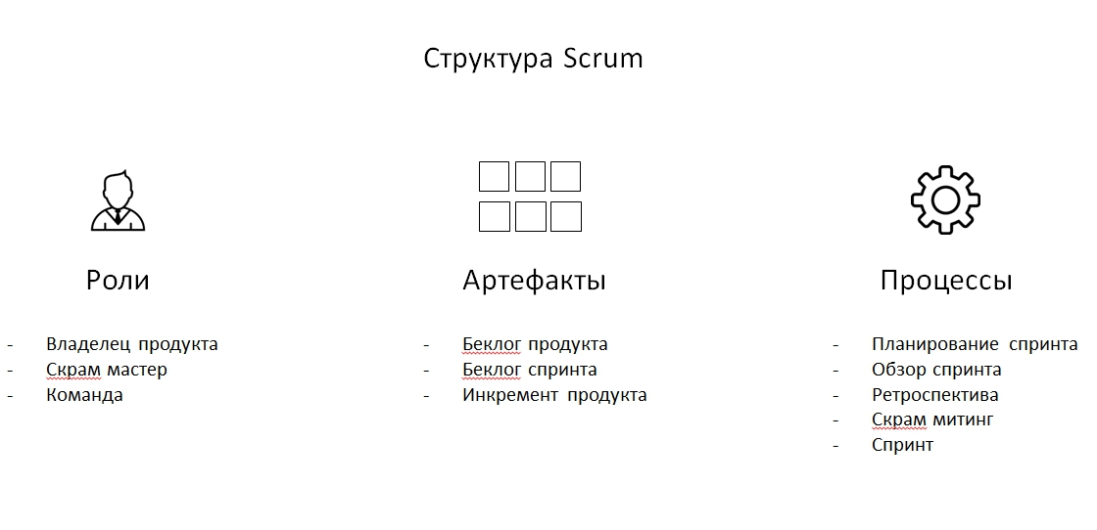
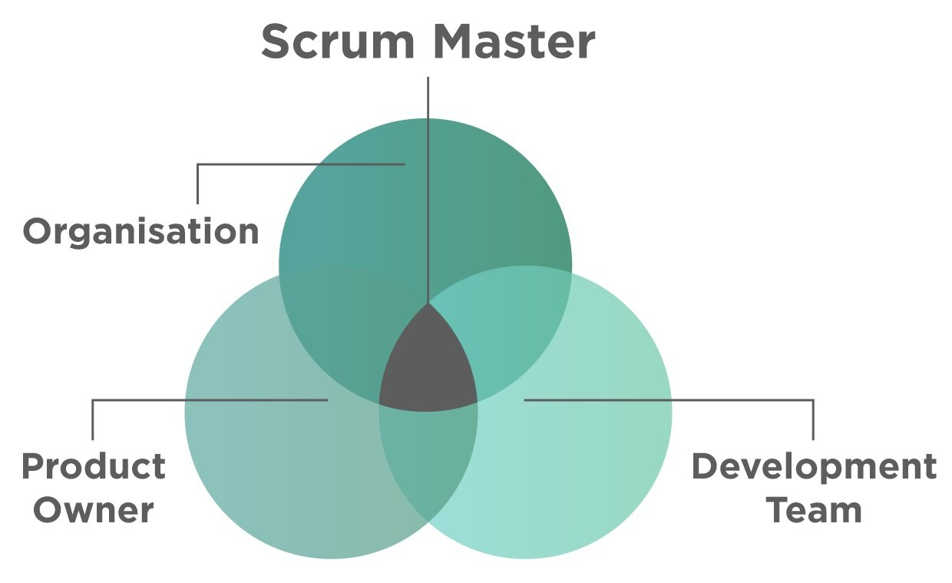
Как работает SCRUM
Как методология управления проектами, scrum предполагает, что самоорганизованная команда представляет законченный продукт в фиксированный временной отрезок (спринт). Главное правило: scrum строится по принципу «3-5-3»: 3 роли, 5 событий, 3 артефакта.

Slide 6
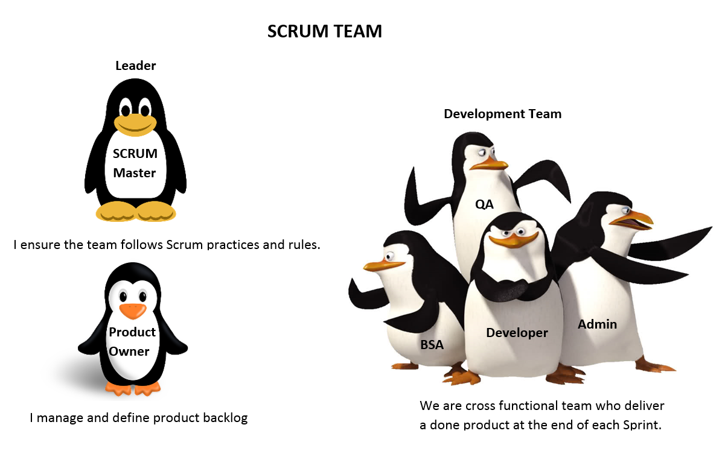
Роли SCRUM
SCRUM включает в себя роли:
Владелец продукта
Команда разработчиков
Scrum-мастер

Slide 7

Владелец продукта
Владелец продукта. Отвечает за общий список задач (бэклог продукта) и определяет их приоритетность.
Остальные члены команды могут высказывать своё мнение. Но именно владелец продукта устанавливает ценность конкретной задачи и принимает решение, которое способны реализовать разработчики.

Slide 8
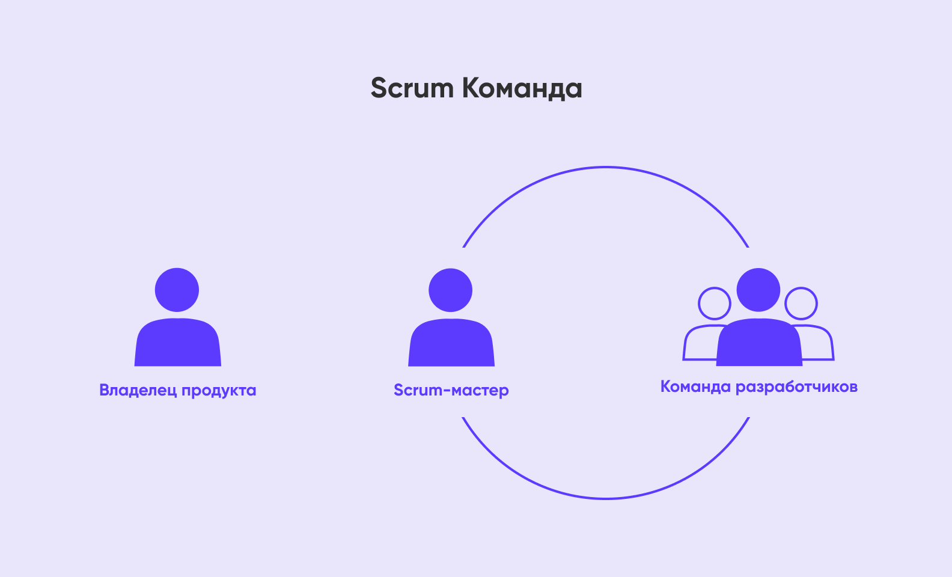
Команда разработчиков
Команда разработчиков. Команда scrum отвечает за исполнение работ из бэклога спринта. Без согласия скрам-команды никто не вправе вносить поправки в бэклог.
Правильная команда в scrum самостоятельно определяет, как именно работать, что делать в рамках спринта, чтобы повысить ценность продукта.

Slide 9
Scrum мастер
Scrum-мастер. Отвечает за соблюдение командой правил и структуры работы. Он обучает остальных участников нюансам scrum-процесса и ищет возможности оптимизировать работу. Всё общение разработчиков с людьми извне происходит через scrum -мастера.

Slide 10
2
Проектирование программного продукта
Диаграммы последовательностей, активностей, usecase

Slide 11
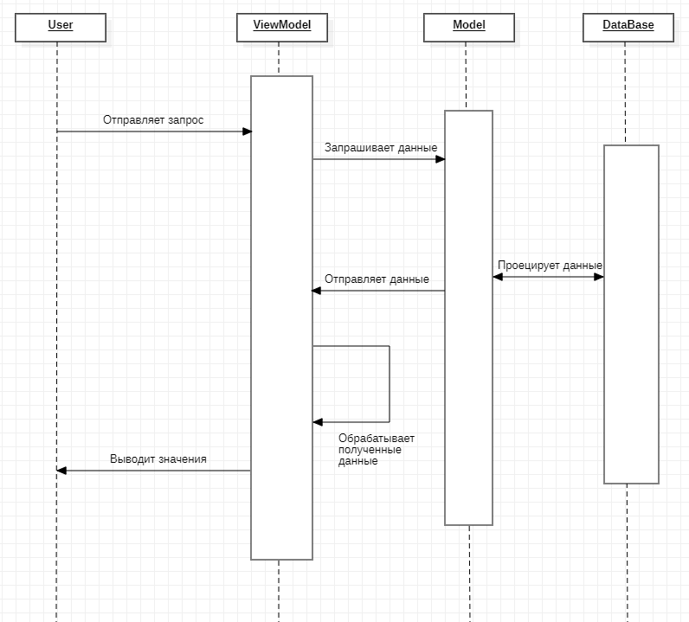
Диаграмма последовательности
Диаграмма последовательности — UML-диаграмма, на которой для некоторого набора объектов на единой временной оси показан жизненный цикл объекта (создание-деятельность-уничтожение некой сущности) и взаимодействие актеров (действующих лиц) информационной системы в рамках прецедента.

Slide 12
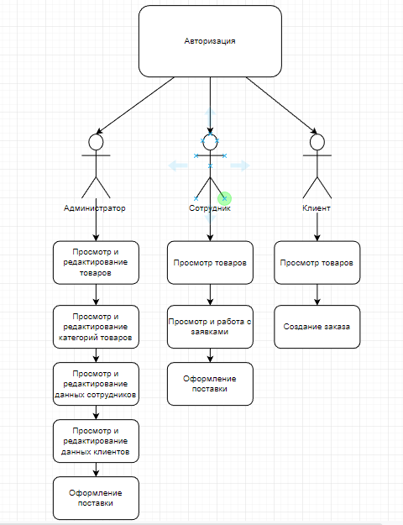
Диаграмма активностей
Диаграмма активностей (видов деятельности) — один из доступных видов диаграмм. Она, как и диаграмма состояний, отражает динамические аспекты поведения системы.

Slide 13
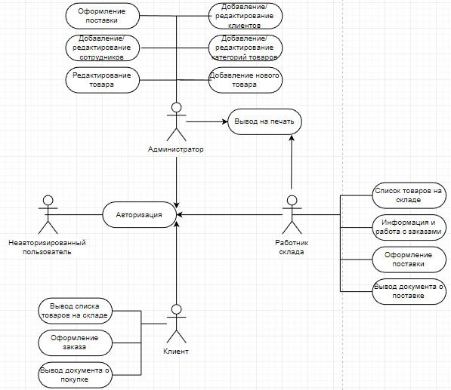
Диаграмма прецедентов (UseCase)
Диаграмма вариантов использования – диаграмма, описывающая, какой функционал разрабатываемой программной системы доступен каждой группе пользователей.

Slide 14
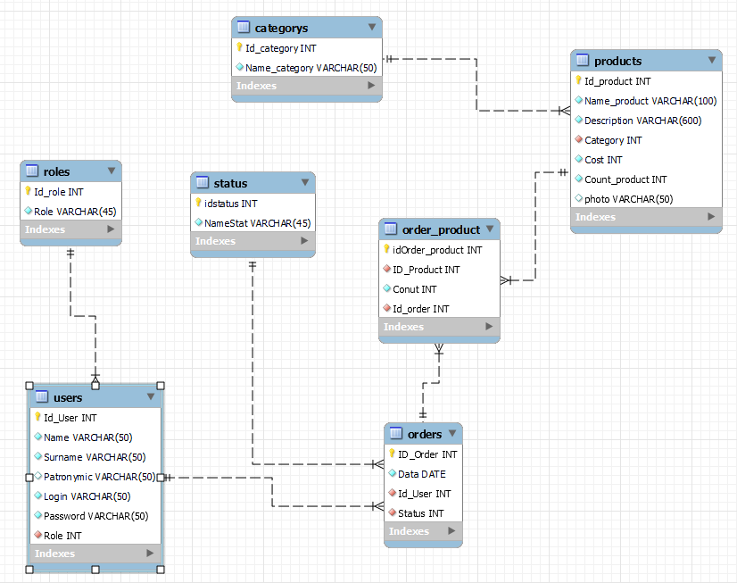
Схема базы данных
Схема создана в СУБД MySQL

Slide 15
3
Программа

Slide 16
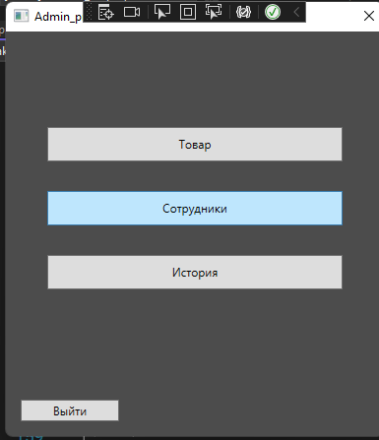
Админ панель
При авторизации администратор попадает на страницу админ панель, где у него есть несколько вариантов переходов.

Slide 17
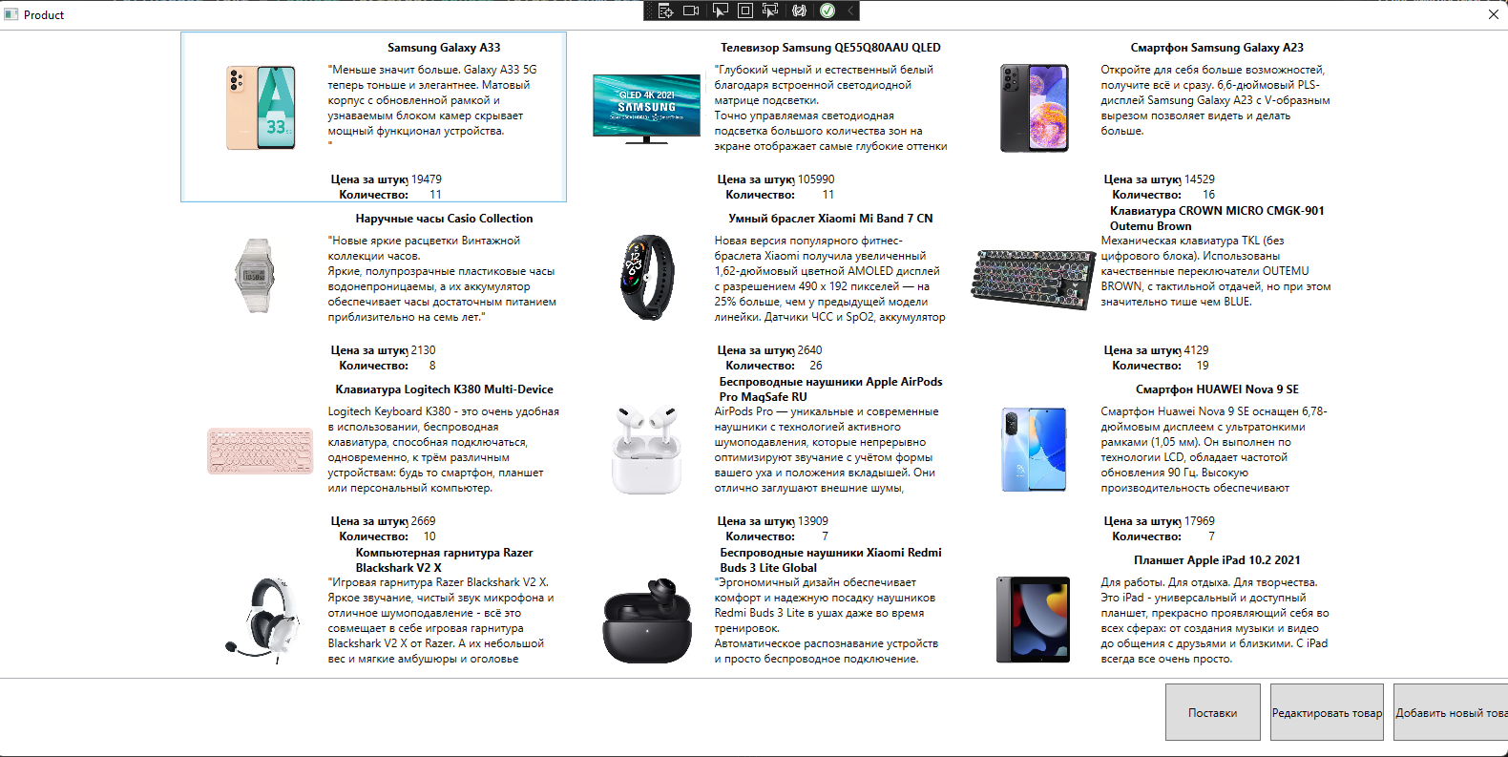
Страница товара
После нажатия на кнопку «Товар» администратор попадает на страницу с товаром. Здесь находится весь товар склада.

Slide 18
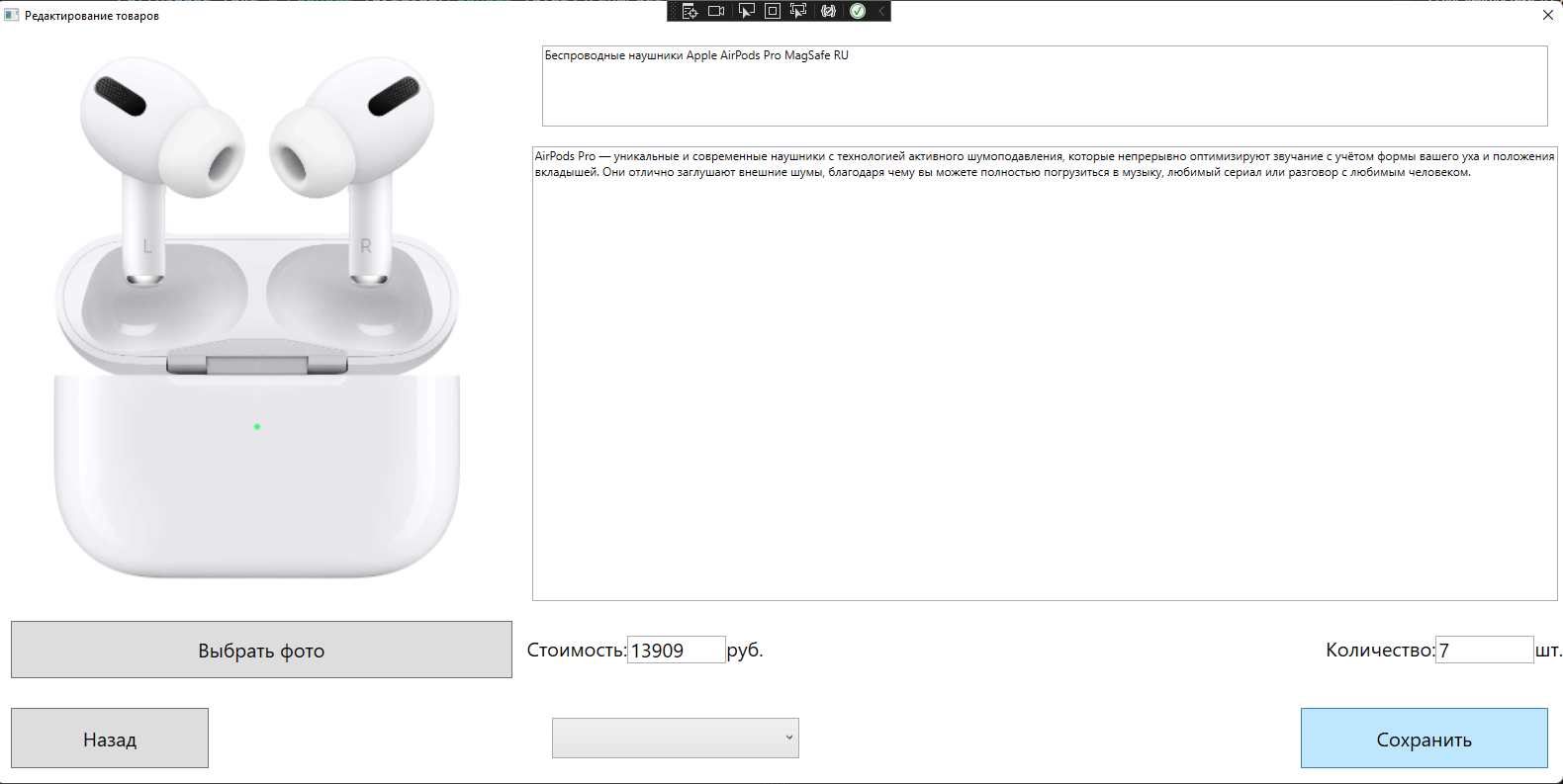
Страница редактирования товара
Если администратор решит изменить товар, он может это сделать в отдельном окне выбрав нужный товар и нажать кнопку «Редактировать товар»

Slide 19
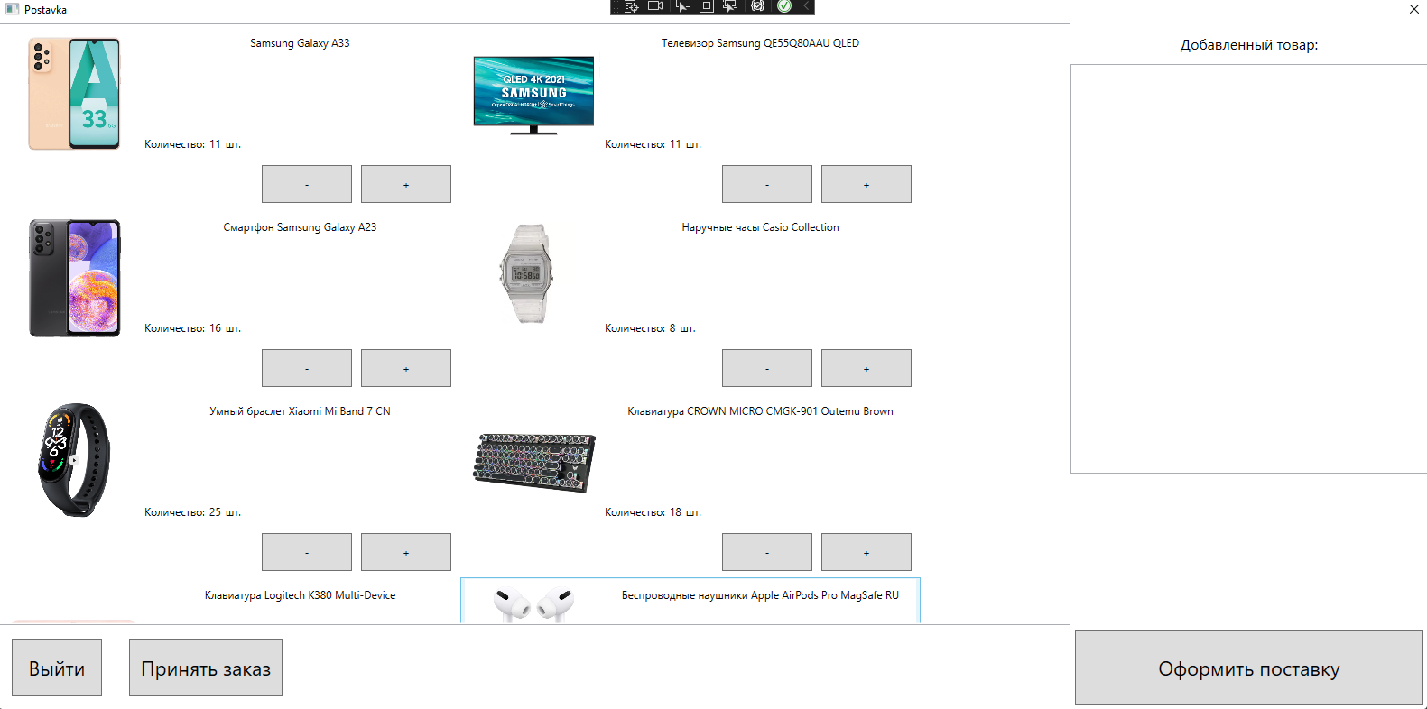
Страница поставок
После нажатием на кнопку «Поставки» администратора переносит на окно поставок, здесь он может выбрать товар и оформить поставку

Slide 20
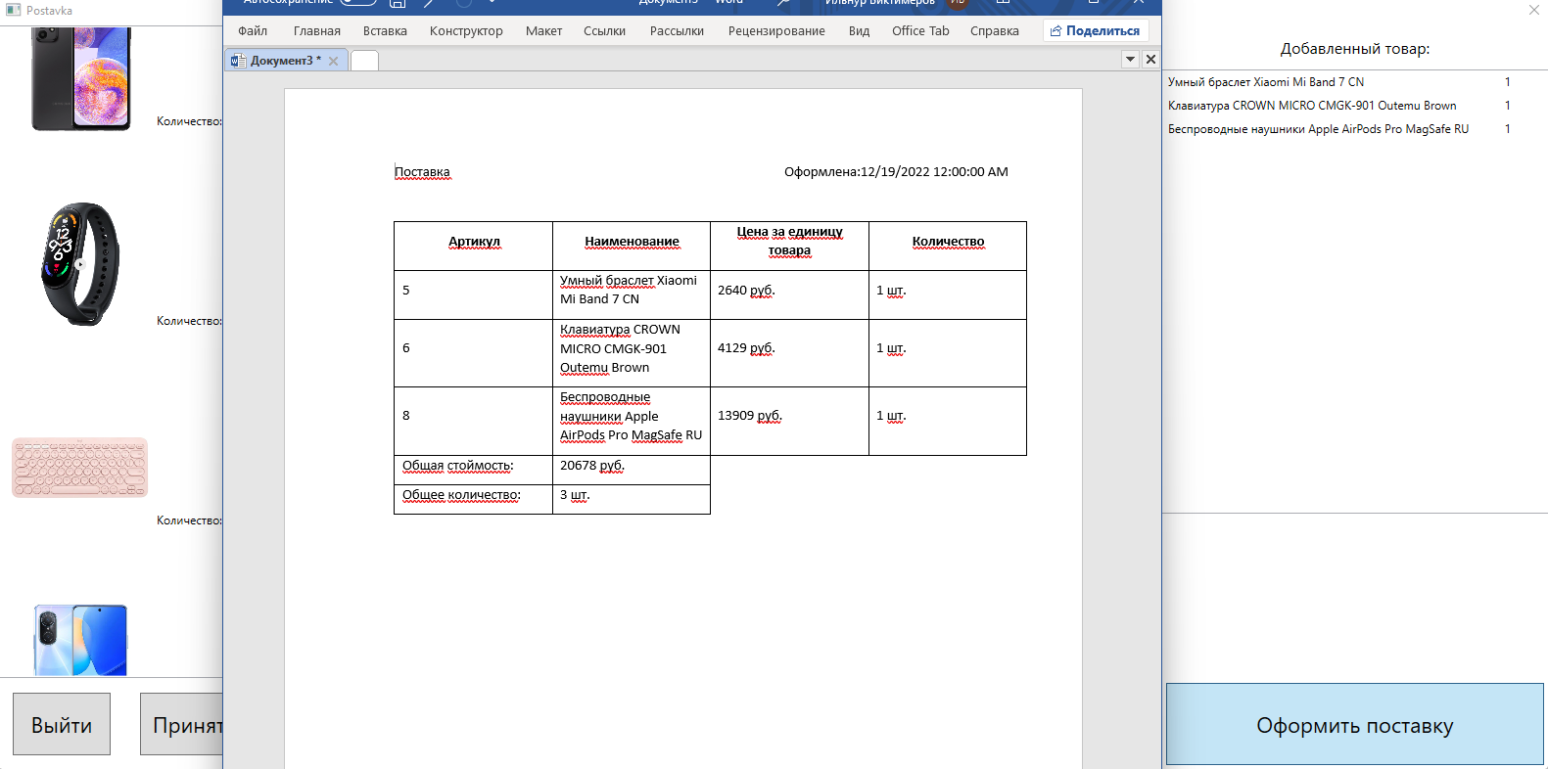
Выходной документ поставки
После оформления поставки, администратору выводится Word документ с выбранными товарами.

Slide 21
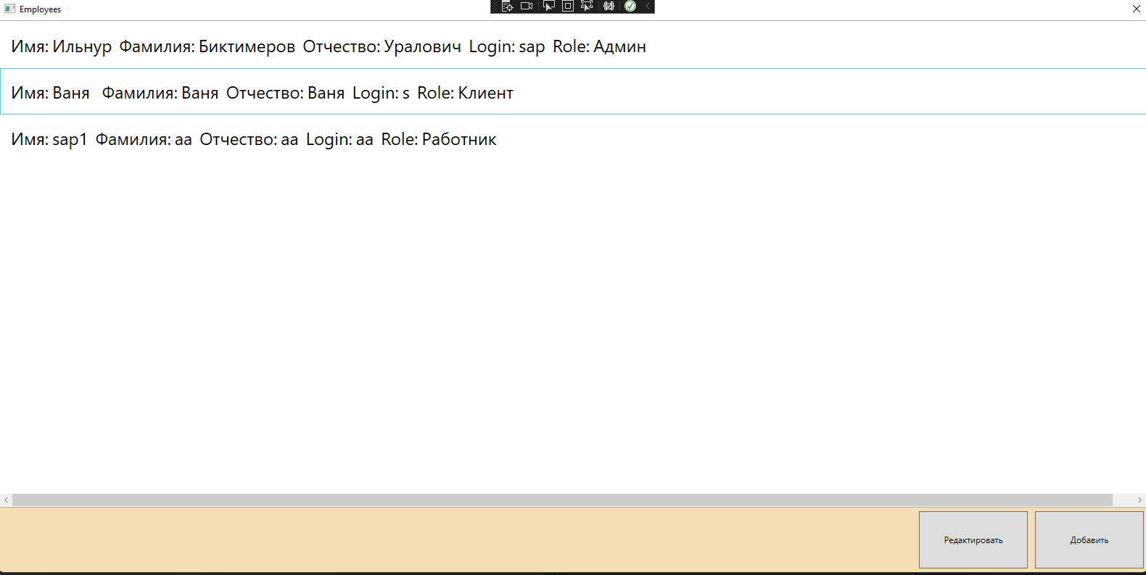
Окно с пользователями
В админ панеле администратор может перейти на окно пользователей, где он может изменить или добавить пользователя

Slide 22
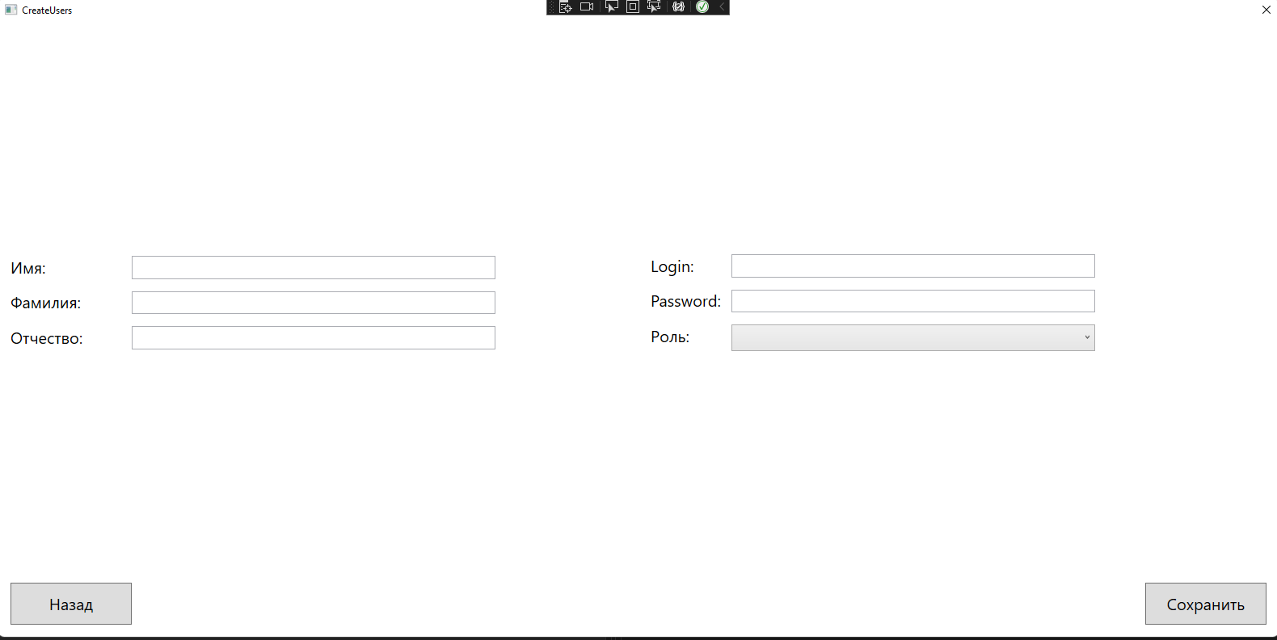
Добавление пользователя
Добавление пользователя происходит после добавления всех данных в поля

Slide 23
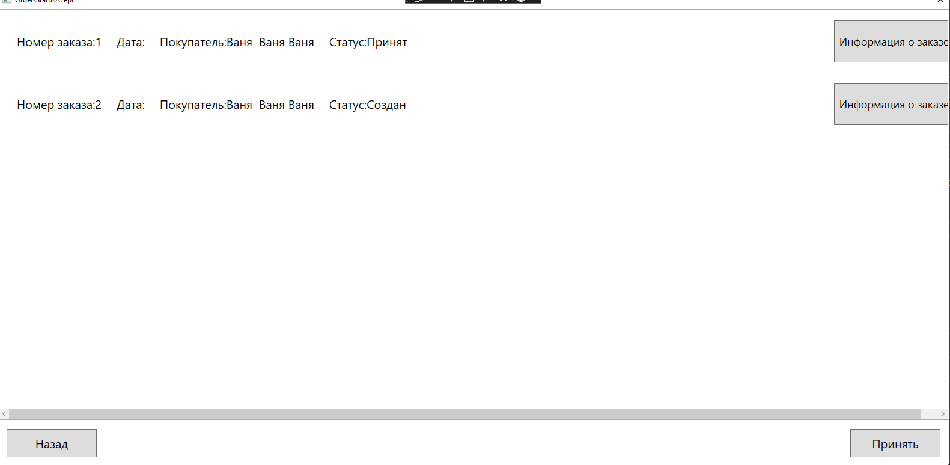
История заказов
На админ панеле администратор может перейти на окно истории заказов. Здесь он может просмотреть всю историю заказов и посмотреть детали каждого заказа

Slide 24
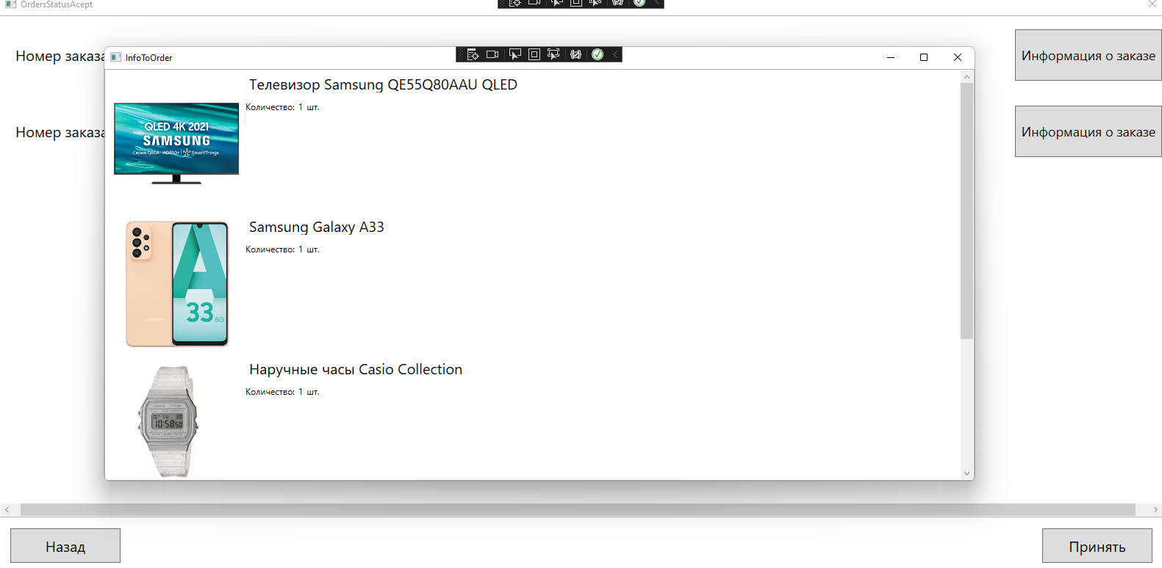
Детали заказа
После нажатия на кнопку подробности заказа администратор видит всю информацию о заказе

Slide 25
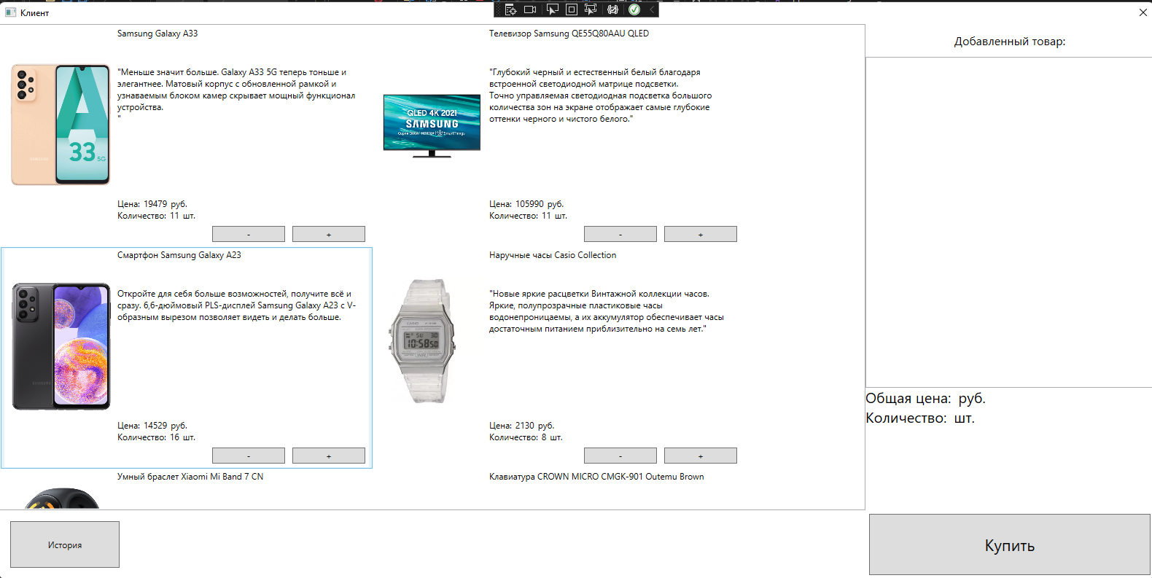
Окно клиента
После авторизации клиент попадает на окно клиента

Slide 26
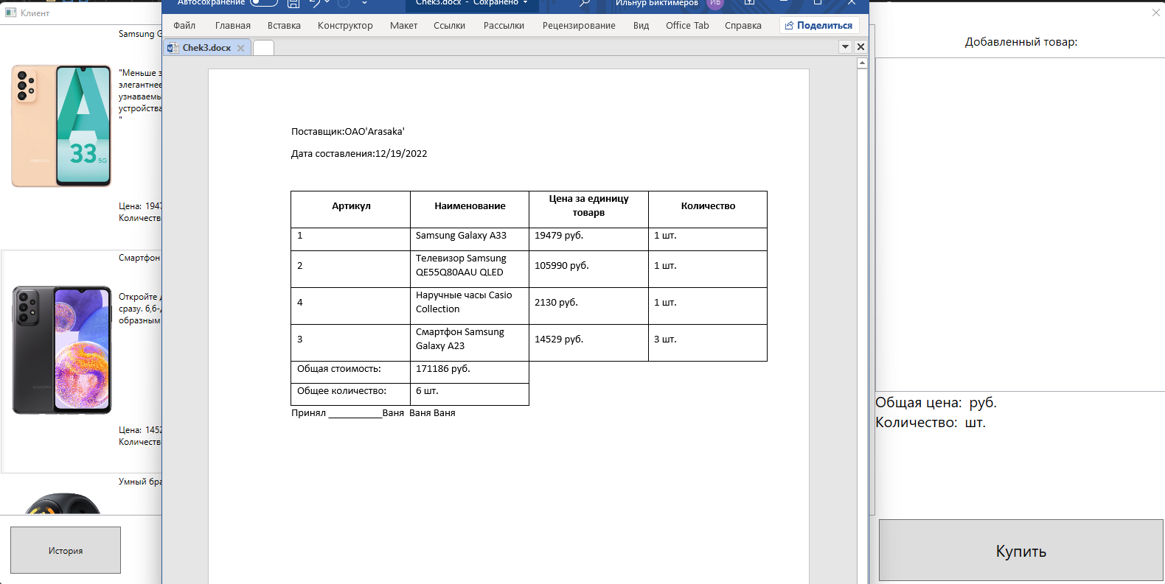
Оформление заказа
После выбор интересующих товаров клиент может оформить заказ, после этого ему выведется документ

Slide 27
СПАСИБО ЗА ВНИМАНИЕ!

